Slide 1
SYDÄMEN VAJAATOIMINTA
Sairaanhoitotyössä toimiminen
KSAO
Kaisa-Leea Kurko

Slide 2
SYDÄMEN VAJAATOIMINTA
Sydämen vajaatoiminta eli insufficientia cordis
Sydän ei pysty pumppaamaan verta niin paljon, kun elimistö tarvitsee!
EI itsenäinen sairaus, tavallisimmat syyt verenpainetauti ja sepelvaltimotauti (n. 80%:lla)
Äkisti alkanut tai kr.vt: n akuutti ilmentymä keuhkopöhö l. keuhkoödeema

Slide 3
VT:n aiheuttajia
Pumppausteho heikkenee:
- sepelvaltimotauti, sydäninf. ja sen jälkitila
- läppävika
- sydänlihastulehdus
- sydänpussin tulehdus
- sydänlihasrappeumat
Kuormitus suurenee:
- korkea RR
- flimmeri (l. eteisvärinä)
- anemia
- hypo- tai hypertyreoosi

Slide 4
OIREET
VÄSYMYS
Hengenahdistus (dyspnea) rasituksessa → verentungos keuhkoissa, sydän ei jaksa pumpata keuhkoista tulevaa verta eteenpäin.
Nilkkaturvotukset, kaulalaskimon pullistuminen, maksan suureneminen (← seurausta veden ja natriumin kertymisestä)

Slide 5
OIREET
Hengenahdistus yöllä (erityisesti aamuyöllä)
Ärsytysyskä ← keuhkoverenkierron paine kasvaa vasemman kammion pettäessä, makuuasento lisää painetta → hengityksen rohina tilan vaikeutuessa
Akuutti keuhkopöhö eli keuhkoödeema vaarana ← hengenvaarallinen tila

Slide 6
Keuhkoödeema
vasemman puolen toiminta pettää →
Keuhkolaskimopaine suurenee →
Keuhkokapillaarien seinämien läpi tihkuu nestettä keuhkorakkuloihin ja kudokseen →
Oireet: HA, yskökset, rohina, vaahtoa suusta, kaulalaskimot voivat pullistua, syke nopea, periferia viileä →
Hoito: puoli-istuva asento, lisähappi, päivystys!

Slide 7
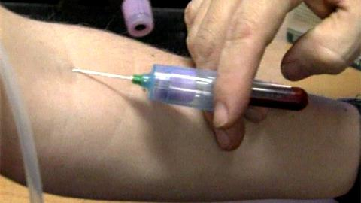
Vajaatoiminnan tutkiminen
Verikokeet
Krea voi olla kohonnut (munuaisten heikentynyt verenkierto)
jos epäily infarktista
-> CKMb, TnT

Slide 8
Tutkiminen
veren plasmasta mitattava B-tyypin natriureettinen peptidi (proBNP)
Viitearvot
84 – 352 (riippuen iästä)

Slide 9
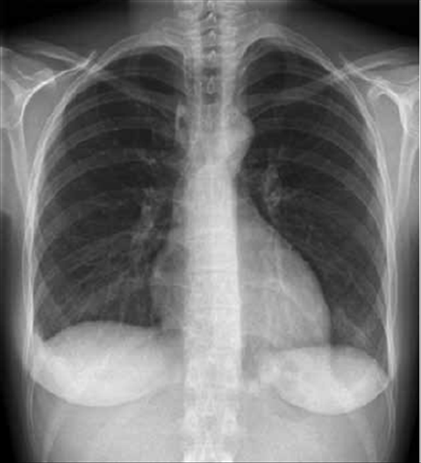
Tutkiminen
Thorax
saadaan tietoa
mm. sydämen koosta,
nesteen kertymisestä
keuhkoihin

Slide 10
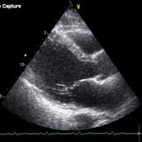
Tutkiminen
Sydämen ultraäänitutkimus
vajaatoiminnan vaikeusaste
ejektiofraktio (EF) kuvaa sydämen
pumppaustoimintaa prosentteina, vasemman
kammion EF on levossa normaalisti 55 % tai yli
- EF alle 25 % -> vaikea vajaatoiminta

Slide 11
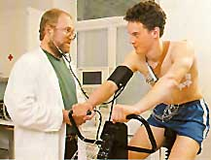
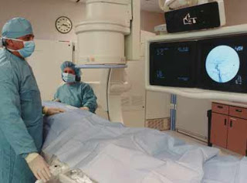
Tutkiminen

Slide 12

Lääkehoito
särky- tai kuumelääkkeeksi kannattaa valita parasetamolia
tulehduskipulääkkeet hidastavat munuaisten toimintaa ja voivat kerätä nestettä elimistöön

Slide 13
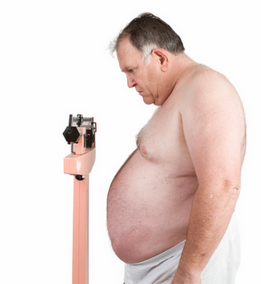
Seuranta ja hoito osastolla
Painon seuranta!
Punnituksessa huomioitava:
- aina sama vaaka
- virtsauksen jälkeen
- ennen aamupalaa
Ohjataan seuraamaan painoa
päivittäin tai vähintään kaksi kertaa viikossa

Slide 14
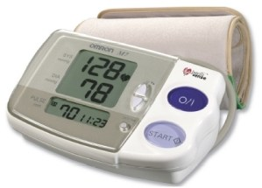
Seuranta ja hoito osastolla
RR
- erityisesti akuuteissa tilanteissa
ja lääkemuutosten
yhteydessä

Slide 15
Seuranta ja hoito osastolla
Nestetasapaino (NTP)
tulisi välttää suuria nestemääriä
nesterajoitus välttämätön, jos selvä nestelasti
nestemäärä 2 – 2,5l/vrk, joskus rajoitus 1,5l/vrk

Slide 16
Hoito osastolla
hengenahdistus: seurataan happisaturaatiota, hengitysfrekvenssiä lisähappi, kohoasento, tarv. furesis iv
turvotukset: jalat koholle, tukisukat
nestetasapaino: tarkkaillaan mitä menee per os, NL, mitä menee iv, virtsaaminen

Slide 17
ELINTAPAHOITO
juo vuorokaudessa korkeintaan 2 - 2,5 litraa nestettä
syö suolatonta tai vähäsuolaista ruokaa
liiku säännöllisesti ja maltillisesti oireiden sallimissa rajoissa. Muista levätä välillä!
pidä painosi normaalilukemissa
lopeta tupakointi, vältä myös ympäristön tupakansavua
käytä alkoholia vain harkiten

Slide 18
Sydämen vajaatoiminnan lääkehoito
1. Diureetit
→ turvotus vähenee (seurataan S-K ja S-Na)
2. Digitalis (tarkka annostelu, harvemmin enää käytössä)
lisää sydämen supistusvoimaa
harventaa sykettä
3. Beetasalpaajat
4. ACE-estäjät ja muut…
5. …Vasodilataattorit (uutena ATR+ sakubitriili)
laajentavat verisuonia, vähentää sydämen taakkaa, pumppaustoiminta tehostuu
Notes:
Uutena systolisen vajaatoiminnan lääkkeenä vuonna 2016 tuli käyttöön ATR:n salpaaja valsartaanin ja sakubitriilin yhdistelmä (Entresto®). Sakubitriili on neprilysiinin estäjä. Neprilysiini hajottaa elimistön vasoaktiivisia (verisuoniin vaikuttavia) peptidejä, kuten natriureettisia peptidejä. Neprilysiinin esto sakubitriililla lisää näiden elimistön luonnollisten nestekuormaa keventävien ja verisuonia laajentavien yhdisteiden aktiivisuutta.
Digitalisglykosidit, Digoksiini (Digoxin ®) lisää vajaatoimintaisen sydämen pumppausvoimaa.
Käytetään myös joidenkin rytmihäiriöiden esim. eteisvärinän hoidossa.
Suurina annoksina digoksiini lisää sydämen rytmihäiriöalttiutta.
Oikealla annoksella ei juuri haittavaikutuksia
Digoksiinin pienimmän tehokkaan annoksen ja myrkytyksiä aiheutuvan annoksen välinen hoitoalue on kapea-> digitalismyrkytys
Digoksiini poistuu elimistöstä munuaisten kautta virtsaan.
Erityisesti vanhukset alttiita myrkytyksille (munuaisten toiminta heikkenee iän myötä).
Nesteenpoistolääkkeen aiheuttama kaliumin puute altistaa myrkytyksille.
Tulehduskipulääkkeiden yhteiskäyttö digoksiinin kanssa voi johtaa korkeisiin digoksiinipitoisuuksiin.

